Slide 1

v
De Visdeurbel
Een lesje over vissen, vismigratie
en een bijzondere bel in Utrecht

Slide 2
In deze les leer je..
Wat een levenscyclus is
Wat de levenscyclus van een vis is
Dat elk stapje in deze levenscyclus op een andere plek plaatsvindt en dat vissen daarom op reis gaan
Waarom vissen naar die plekjes willen reizen
De gevaren en obstakels die ze tegenkomen
Hoe de Visdeurbel in Utrecht de vissen weer op weg helpt. Met jouw hulp!
Maar we beginnen met…!

Slide 3
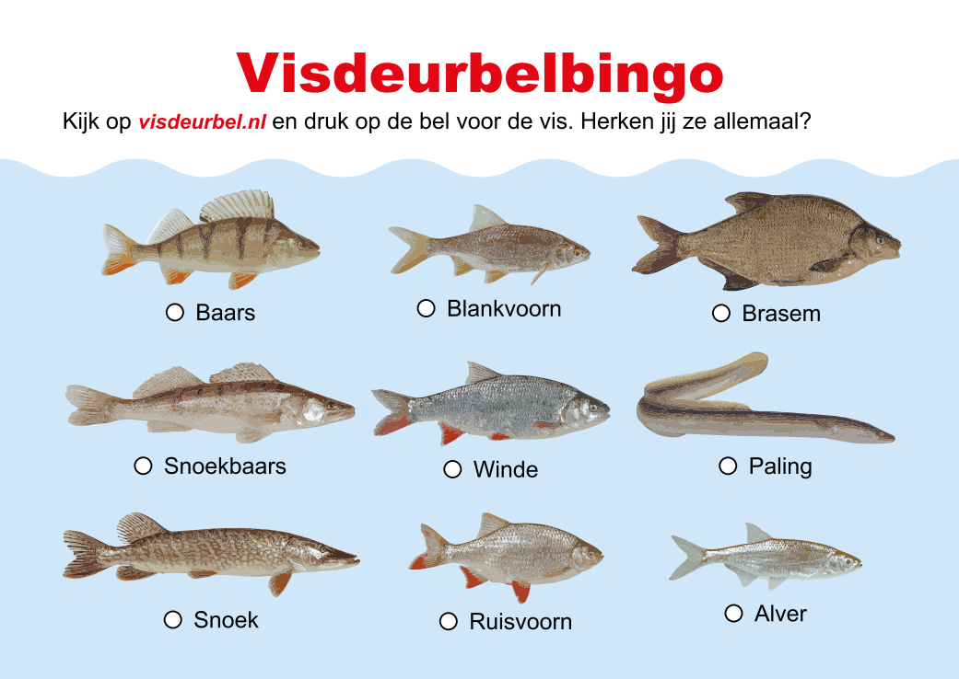
In deze les komen 4 vissen voorbij. Kan jij ze herkennen?

Slide 4
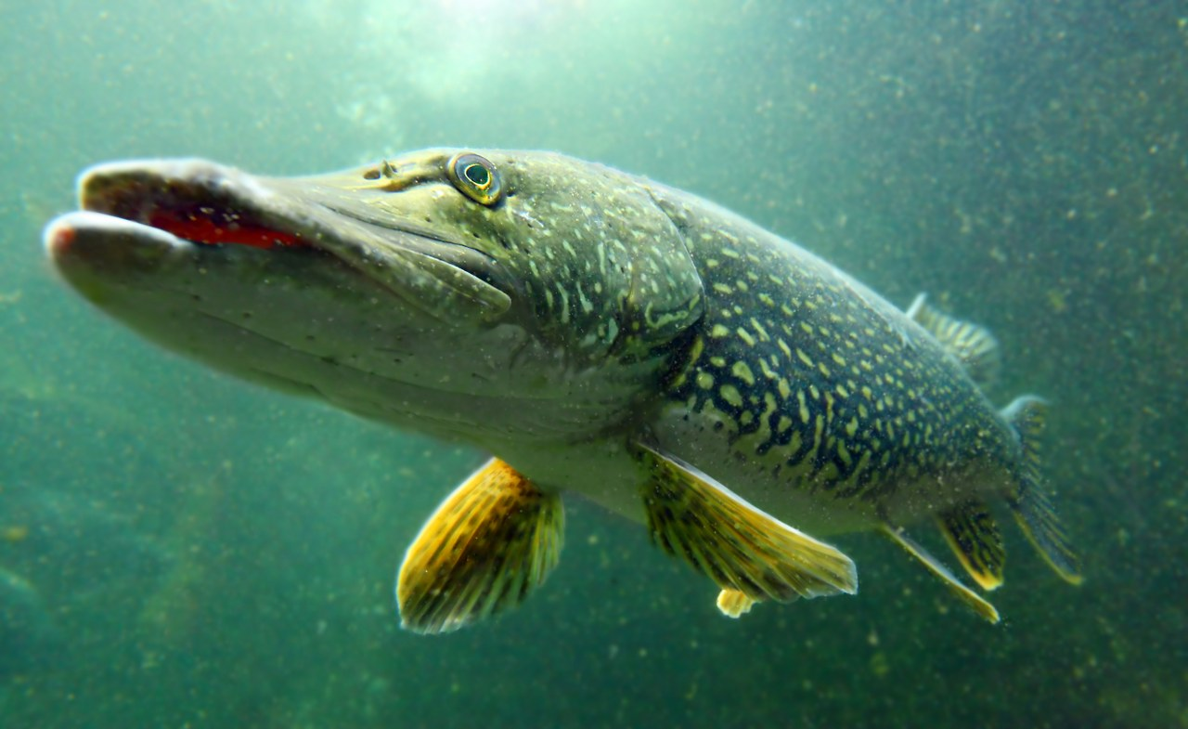
Bingo!
Welke vis
denk jij dat dit is?

Slide 5

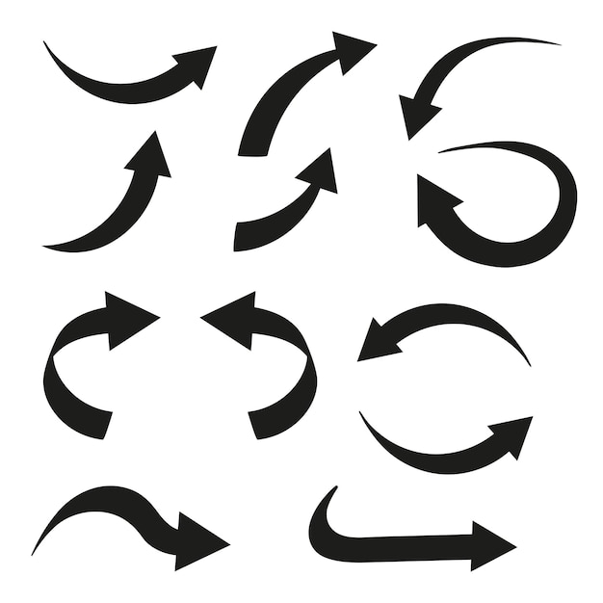
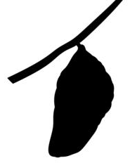
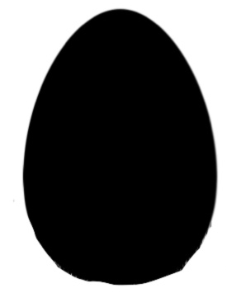

Even een stapje terug. Dit is geen vis maar een…
Het leven van een vlinder is in vier stapjes opgedeeld:
Eitje
Rups
Cocon of pop
Vlinder
Dat herhaalt zich steeds opnieuw.
Als in een cirkel.
Een cyclus.
Dat noem je een
LEVENSCYCLUS

Slide 6

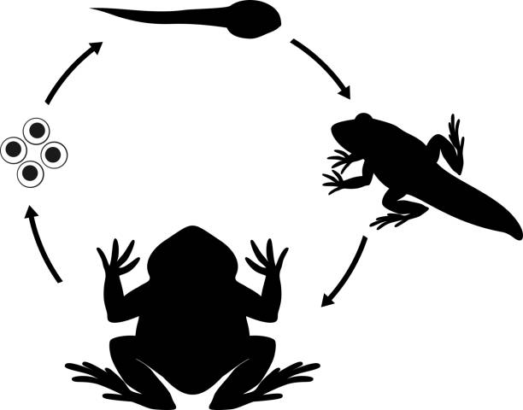
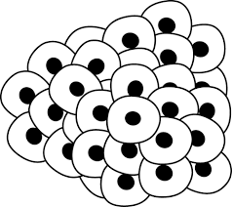
Ook de kikker heeft een levenscyclus. Zullen we die samen invullen?
……
……
……

Slide 7
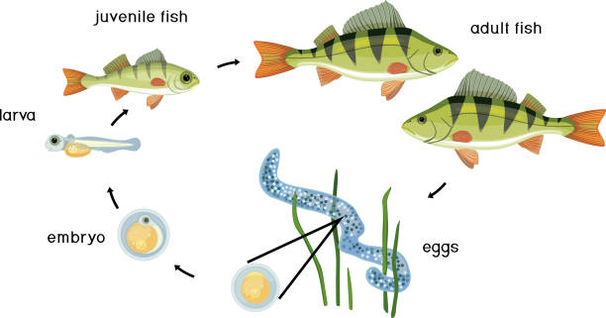
Ook vissen hebben een levenscyclus.
Volwassen vis
jonge visjes
eitjes
vislarve
Maar al deze stapjes vinden op een andere plek plaats.
En daarom gaan vissen op reis!

Slide 8
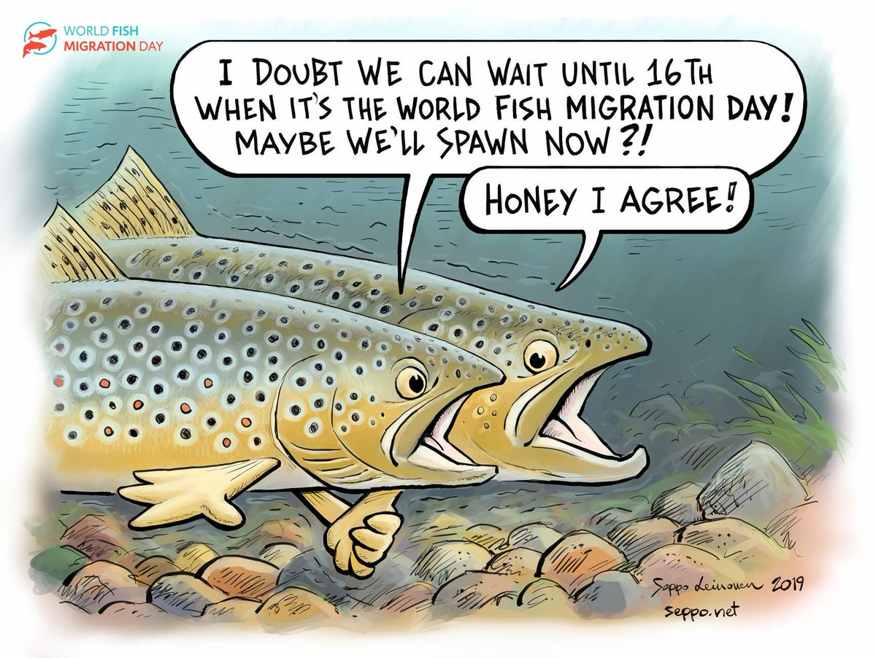
Lieve schat, Ik hou van je. Zullen we samen babyvisjes maken?
We gaan op reis!

Slide 9
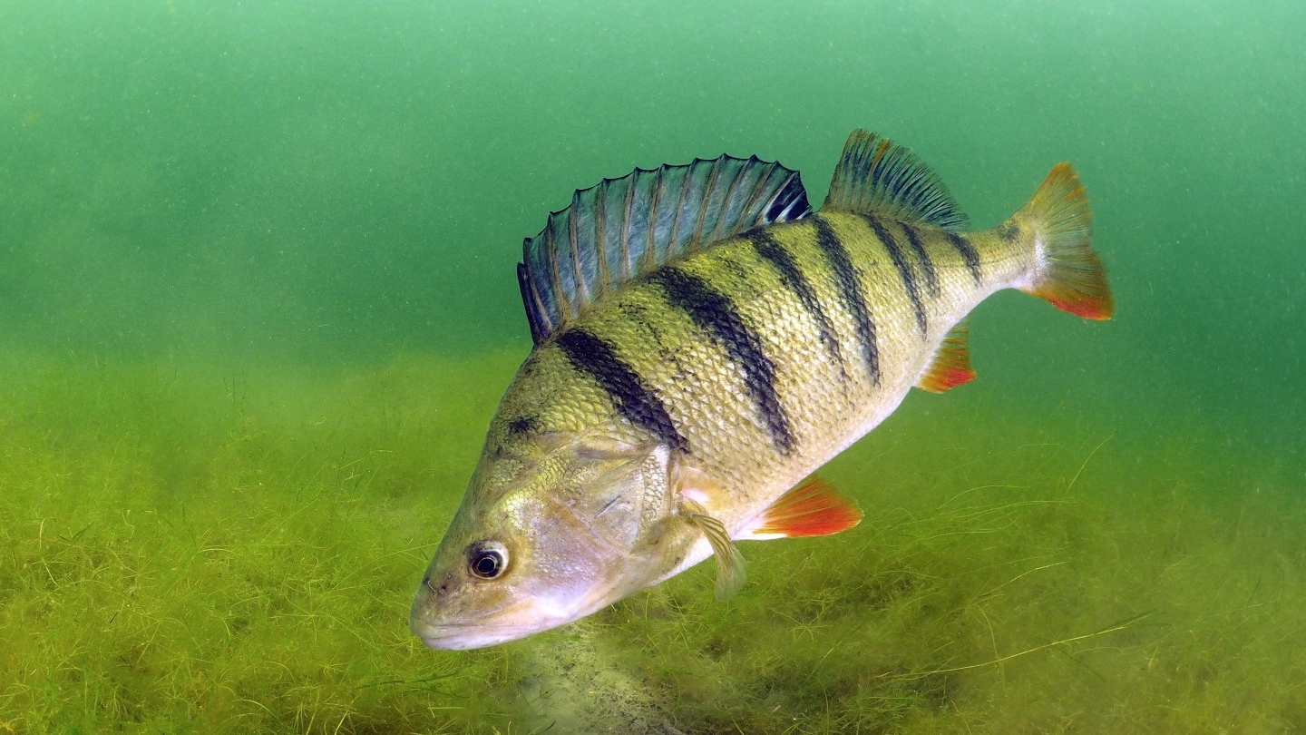
Bingo!
Welke vis
denk jij dat dit is?

Slide 10
Vissen die op reis gaan.
Dat heet met een moeilijk woord:
de Vistrek
Of
vismigratie

Slide 11
De meeste vissen zwemmen van
Groot en diep water
naar
Klein en ondiep water
En weer terug!

Slide 12
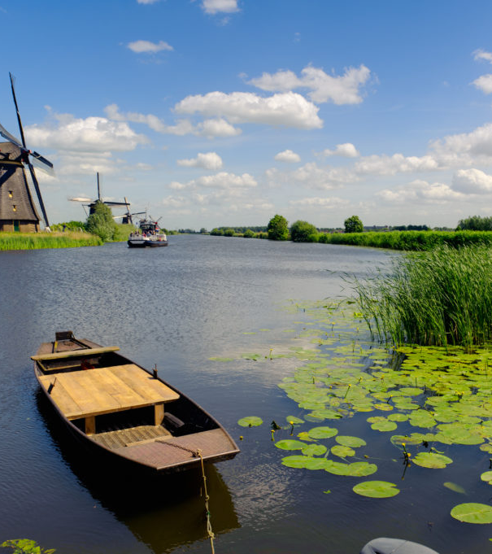
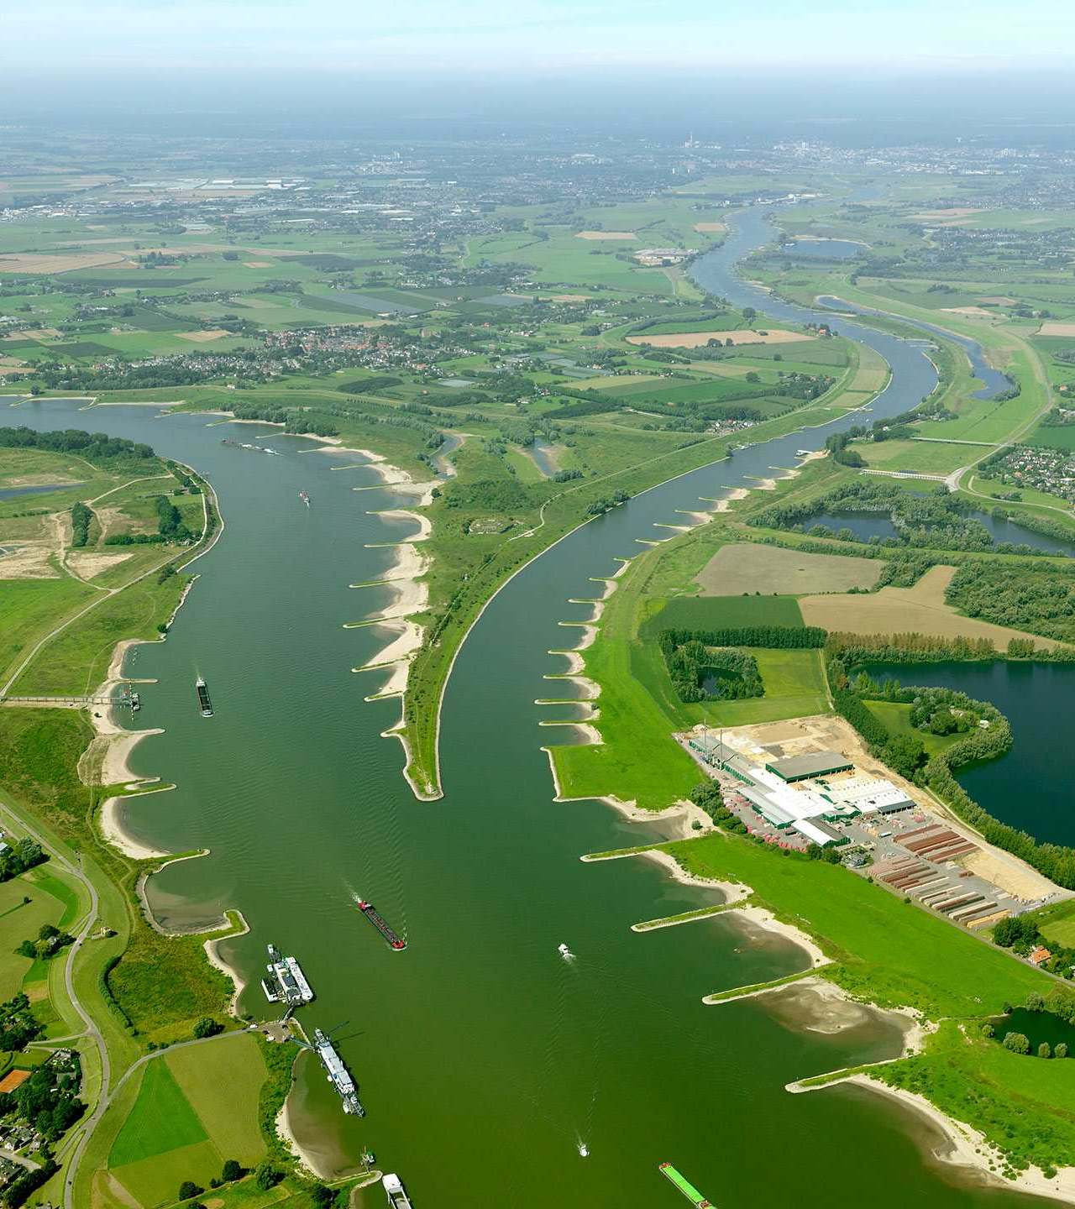
Groot en diep water?
Denk aan een meer of een grote rivier
In de winter verblijven vissen graag in diep water. En daar zijn goede redenen voor!

Slide 13




Twee belangrijke redenen zijn:
Het diepe water koelt minder snel af.
Zo blijven de vissen een beetje warmer.
In ondiep water kunnen vissen vastvriezen in het ijs.
In diep water hebben ze hier geen last van.
‘Pas op!
Gevaarlijk ijs!’
‘Gelukkig is het hier lekker diep en veilig’

Slide 14
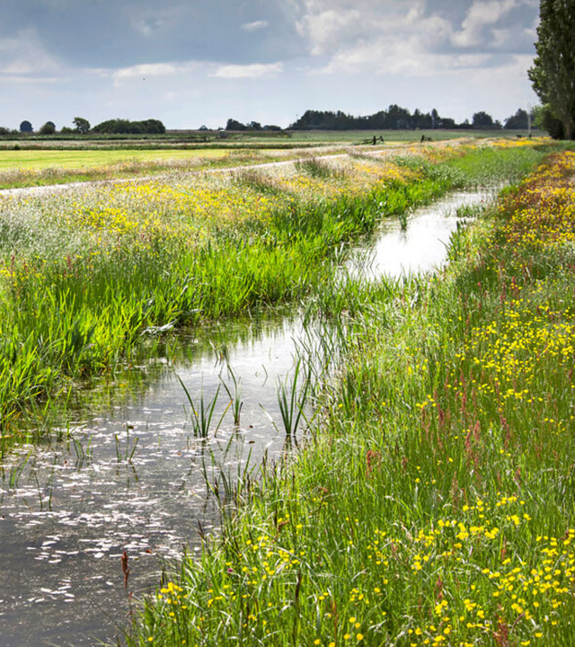
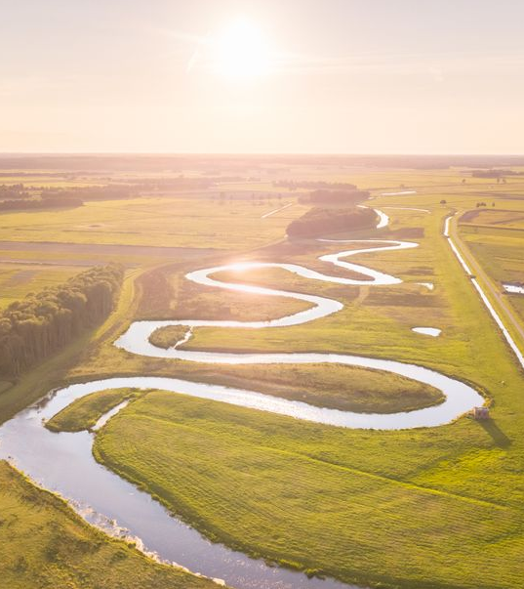
Klein en ondiep water? Denk aan een smalle sloot of kleine beek
In de zomer verblijven vissen graag in ondiep water. En daar zijn goede redenen voor!

Slide 15

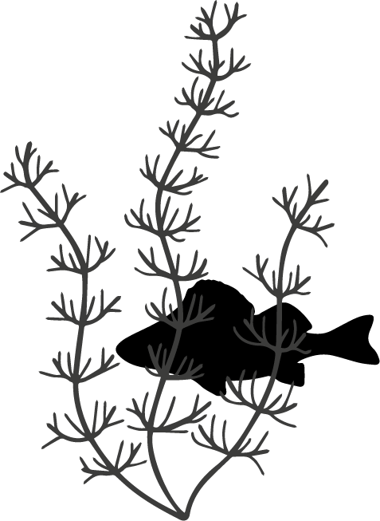

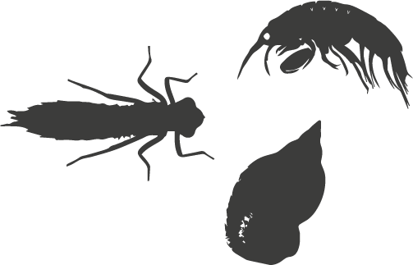
Drie belangrijke redenen zijn:
Ondiep water warmt snel op in het voorjaar!
Hierdoor komen de eitjes sneller uit.
Er groeien veel waterplanten in ondiep water, waartussen de
jonge visjes zich kunnen verstoppen voor gevaarlijke roofdieren.
Tussen de waterplanten leven ook veel waterdiertjes.
Dus er is genoeg te eten voor de jonge visjes.
‘Wat een lekker plekje hier!’

Slide 16
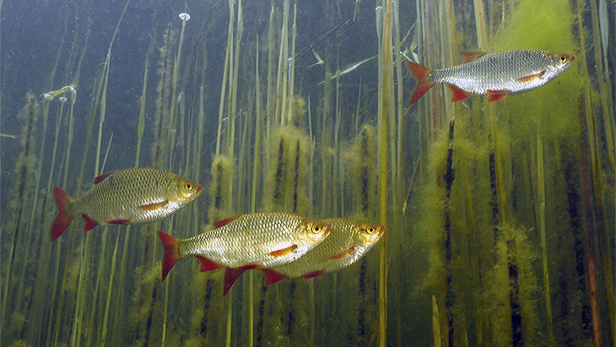
Bingo!
Welke vis
denk jij dat dit is?

Slide 17
Maar reizen door het water is in Nederland niet makkelijk!
In het water zitten veel obstakels, zoals:

Slide 18
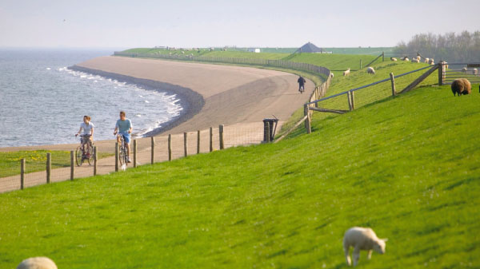
Dijken – die het water tegenhouden en ons land veilig houden

Slide 19
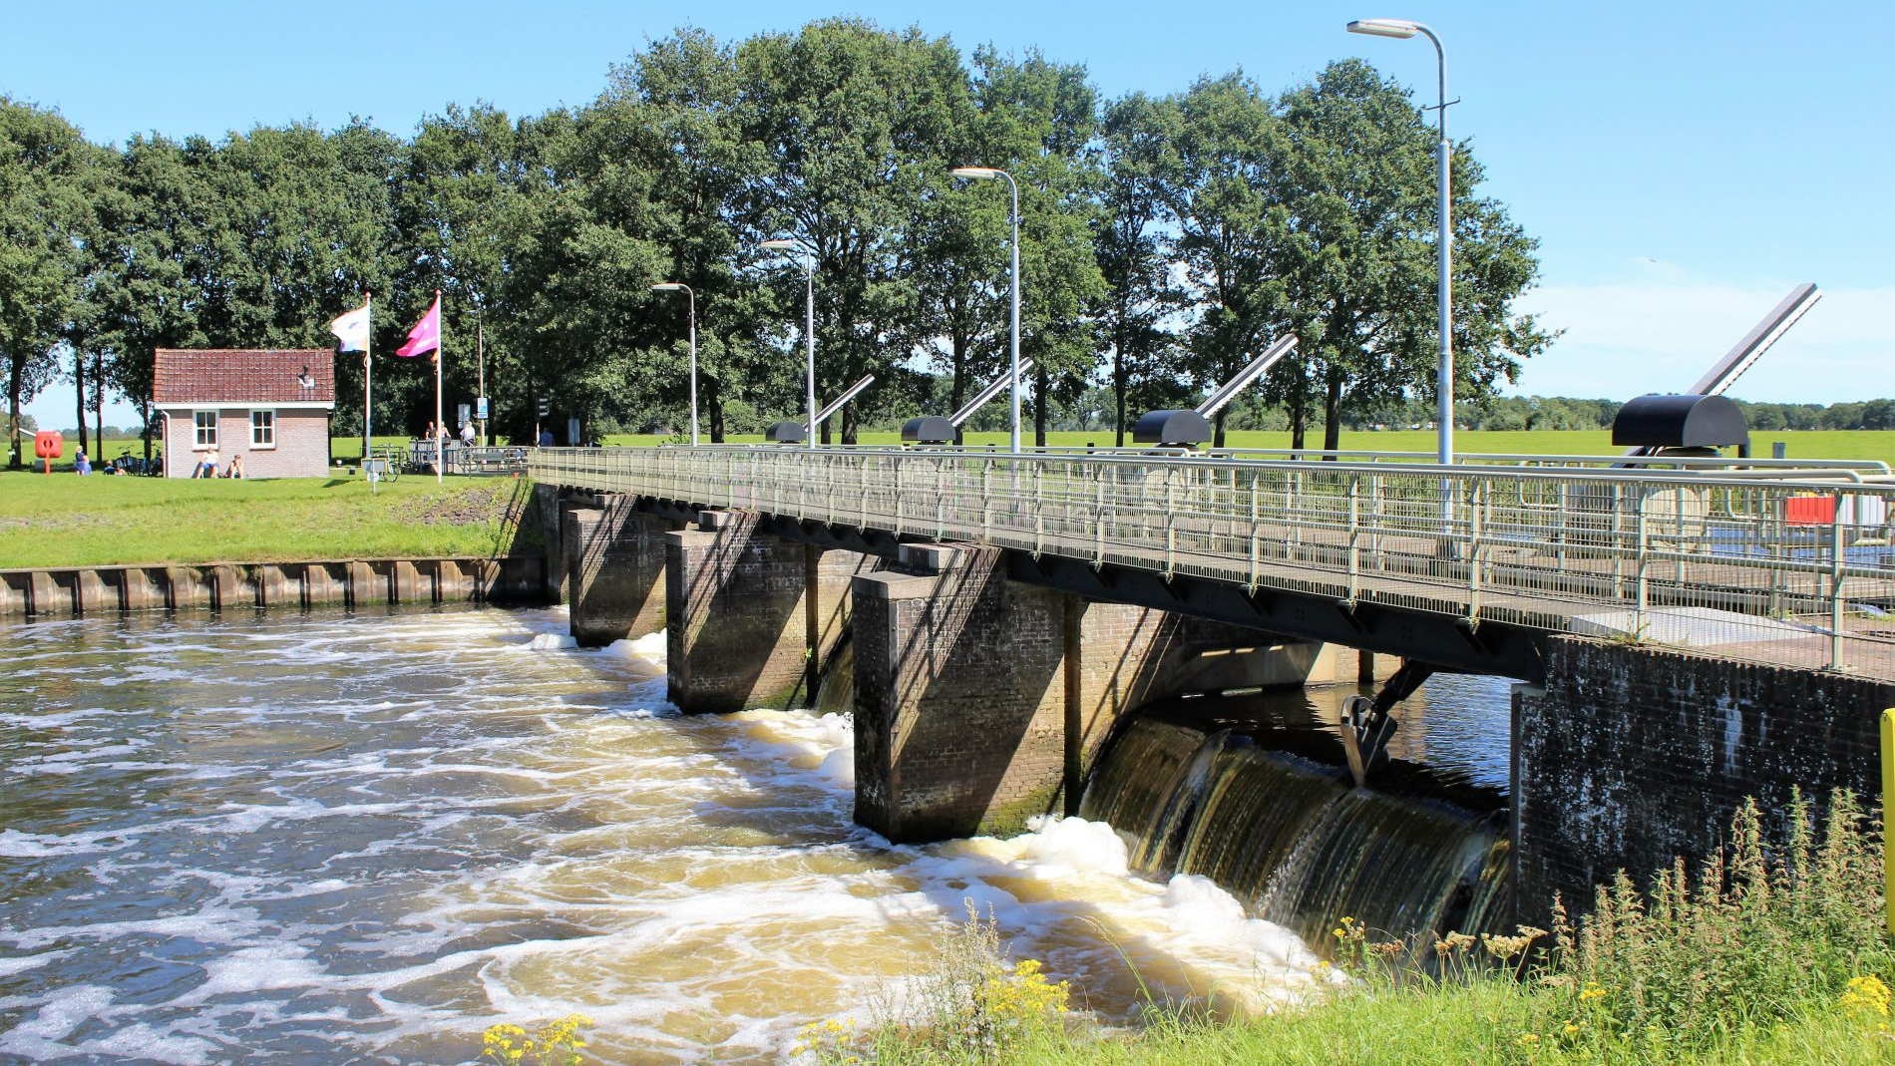
Plaatje stuw
Stuw – die het water vast houdt wanneer het droog is

Slide 20
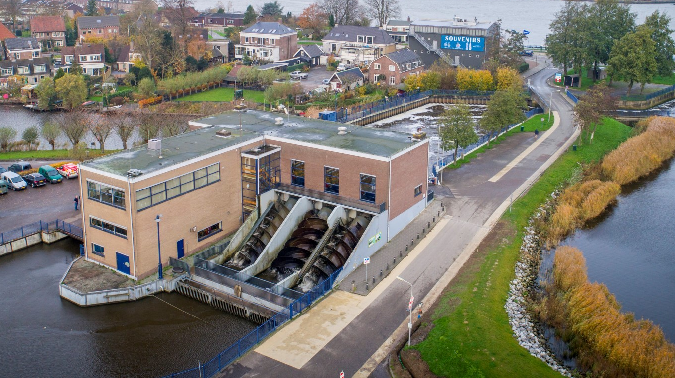
Gemalen – die het water wegpompen en onze voeten droog houden

Slide 21
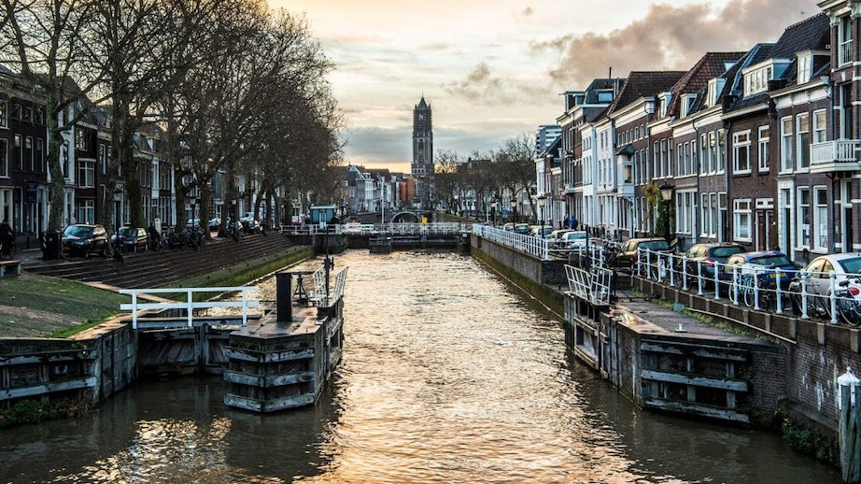
Sluizen – houden water tegen en laten boten passeren

Slide 22
Dijken, stuwen, gemalen en sluizen
houden onze voeten droog!
Maar…
Ze vormen ook een obstakel voor vissen

Slide 23

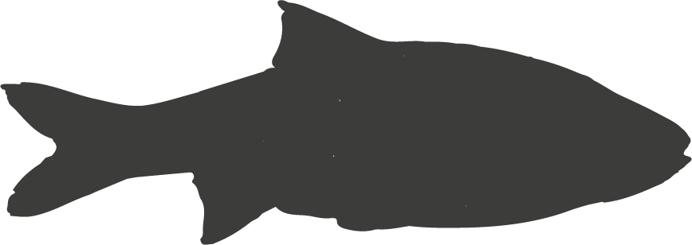
Een stuw vormt een muur in het water voor vissen
‘Ja hallo! Zo kan ik niet verder…’

Slide 24
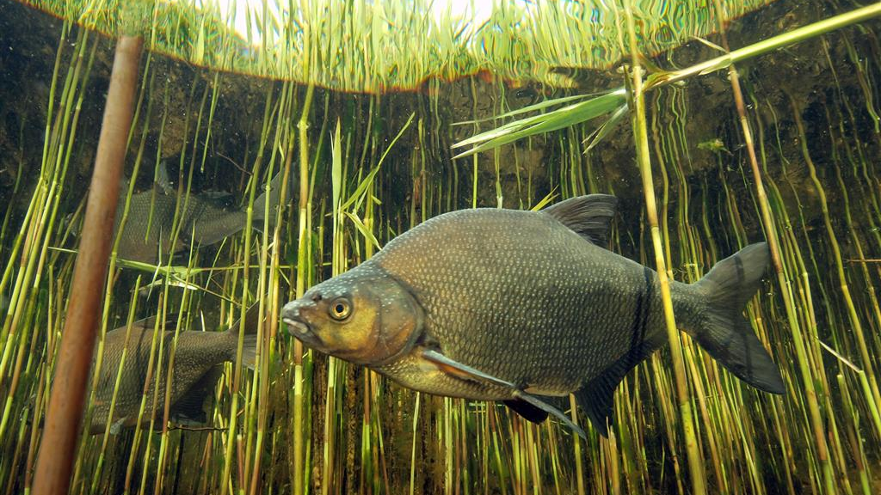
Bingo!
Welke vis
denk jij dat dit is?

Slide 25
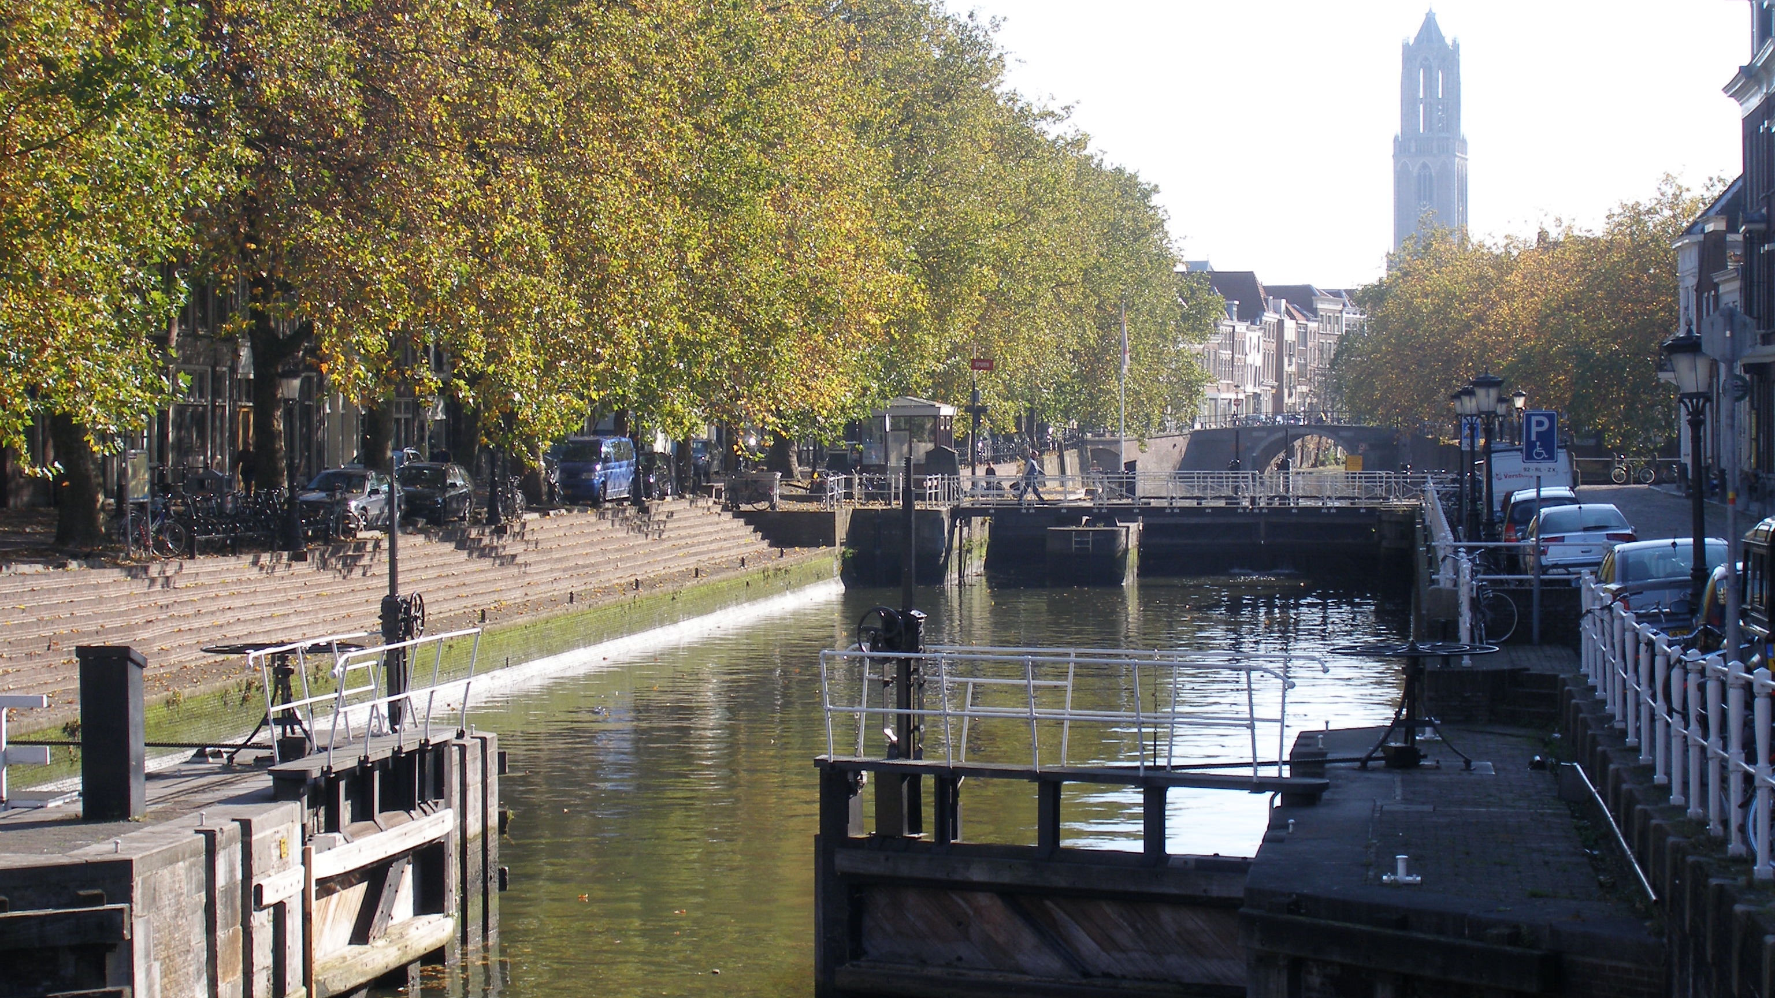
Ook in Utrecht ligt een oude bootsluis, waar vissen in het voorjaar niet langs kunnen.
Maar daar is in Utrecht iets op bedacht…

Slide 26
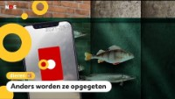

Slide 27
Ook dit jaar staat de Visdeurbel weer aan!
Help jij mee vissen door de sluis te zwemmen?
Ga naar www.visdeurbel.nl en druk op de bel als je een vis ziet!

Slide 28
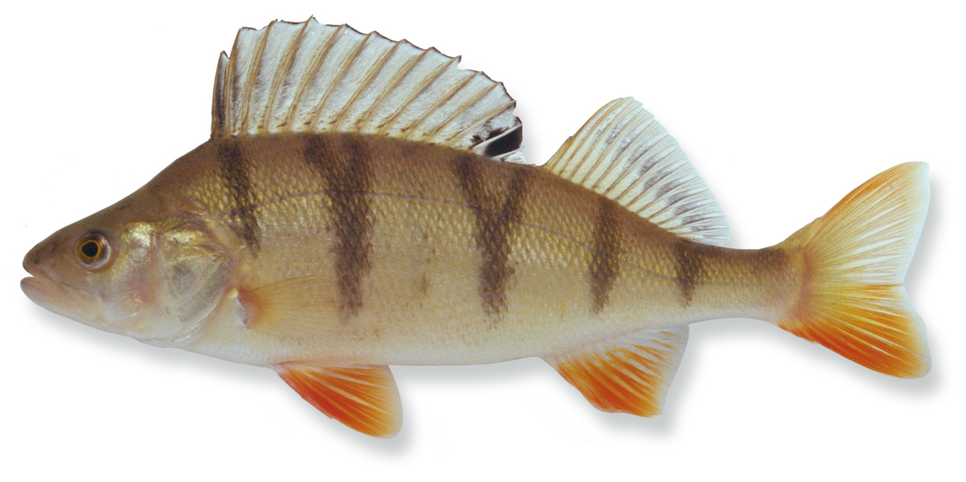
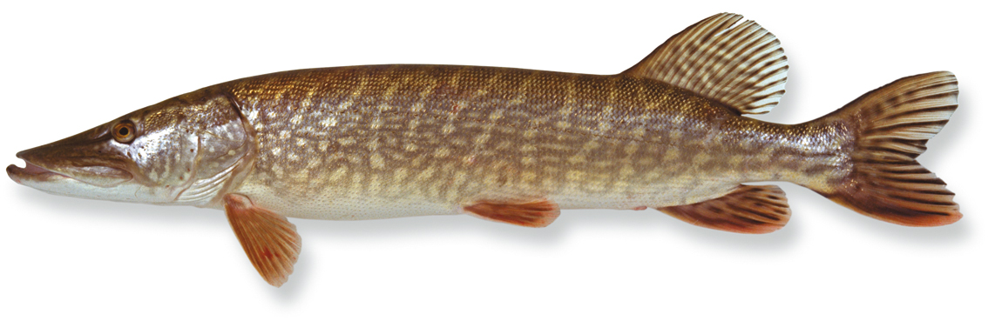
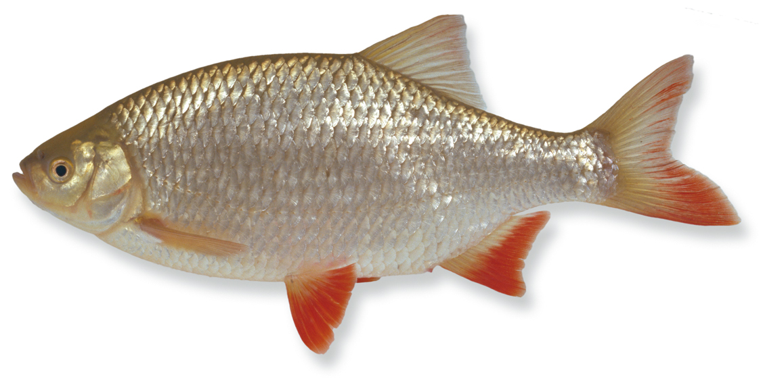
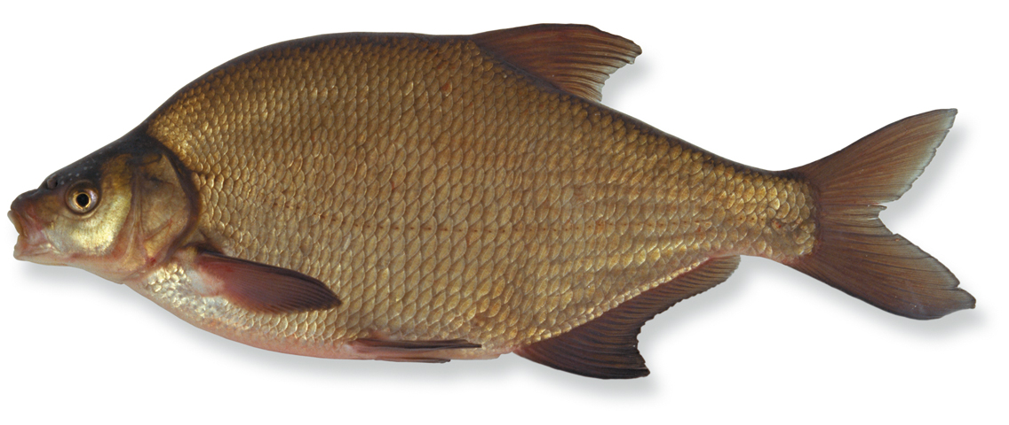
De juiste 4 vissen uit de visdeurbelbingo zijn:
Snoek
Baars
Ruisvoorn
Had jij ze goed?
Brasem

Slide 29
OPDRACHT
Een vis leeft in het water. Maar hoe ziet het leefgebied van een vis er eigenlijk uit?
De gemeente Utrecht en het waterschap HDSR willen in de grachten van Utrecht meer leefgebied voor vissen maken.
Opdracht: Kan jij hen helpen door een tekening* te maken van hoe jij denkt dat dit leefgebied er uit zou moeten zien?
Maak een foto of filmpje en deel deze op social media met de #UtrechtVisstad. De drie leukste inzendingen ontvangen een prijs!
*Gebruik het format zoals toegevoegd aan het eind van dit document

Slide 30

OPDRACHT
Leuk die Visdeurbel!
Maar euhm… hoe ziet de Visdeurbel er eigenlijk uit?
?
Opdracht: Teken, knutsel of beeld uit hoe jij denkt dat de Visdeurbel er uit zou moeten zien.
Maak een foto of filmpje en deel deze op social media met de #MijnVisdeurbel. De drie leukste inzendingen ontvangen een prijs!

Slide 31



v
Colofon
Dat was het! Leuk dat je mee deed.
De Visdeurbel is een initiatief van:
Deze les is gemaakt door:
Mark van Heukelum
mark@oakconsultants.nl

Slide 32
Om uit te printen:

